Slide 1
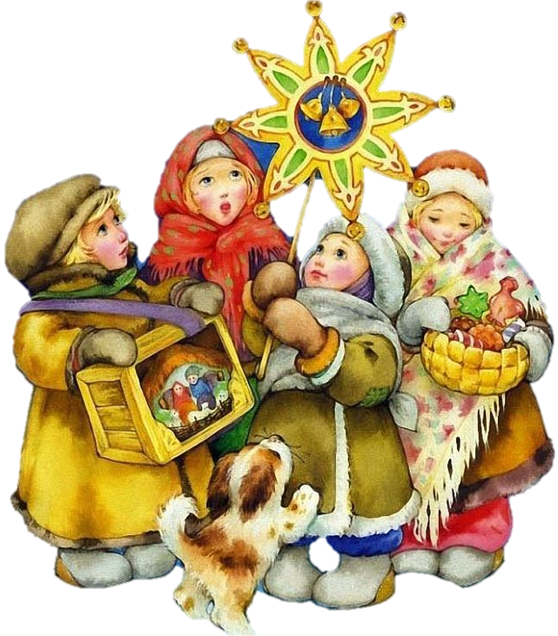

Тэматычныя заняткі
«Добры вечар таму, хто ў гэтым даму!»
2 клас

Slide 2


Мэта – пазнаёмiцца з традыцыяй калядавання
Задачы:
даведацца хто такiя калядоўшчыкi;
вызначыць чым займалicя
калядоўшчыкi

Slide 3

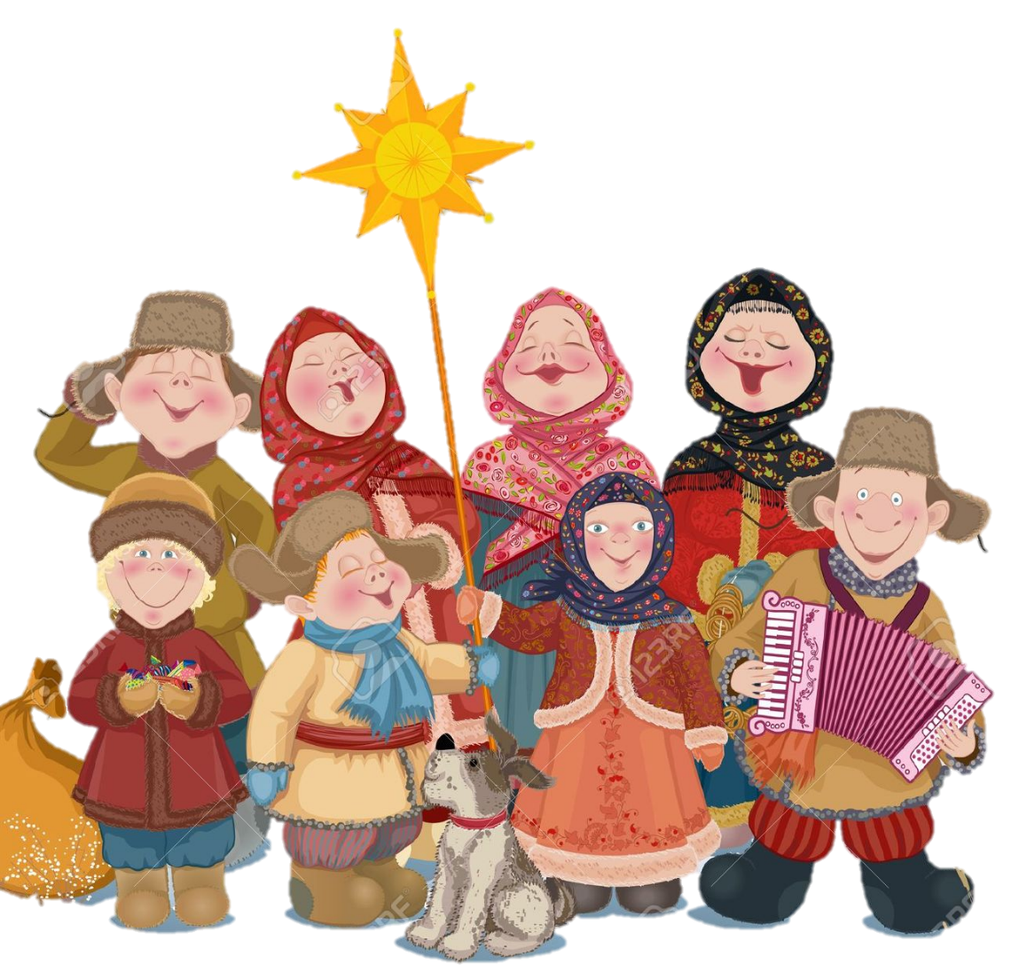
Адкажыце на пытаннi:
  Пра што мы гаварылі на мінулых тэматычных занятках?
  А што вы можаце ўспомніць пра Каляды?

Slide 4
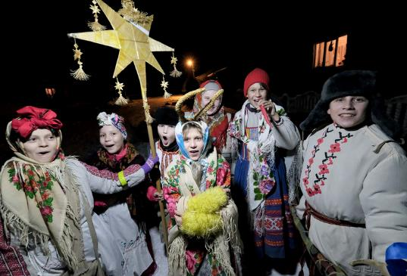
«Калядаванне» – адна з самых яркіх традыцый, якая дайшла да нас
Моладзь збіралася разам, пераапраналася ў жывёл (мядзведзя, казу, карову, каня, бусла) і хадзіла па хатах

Slide 5
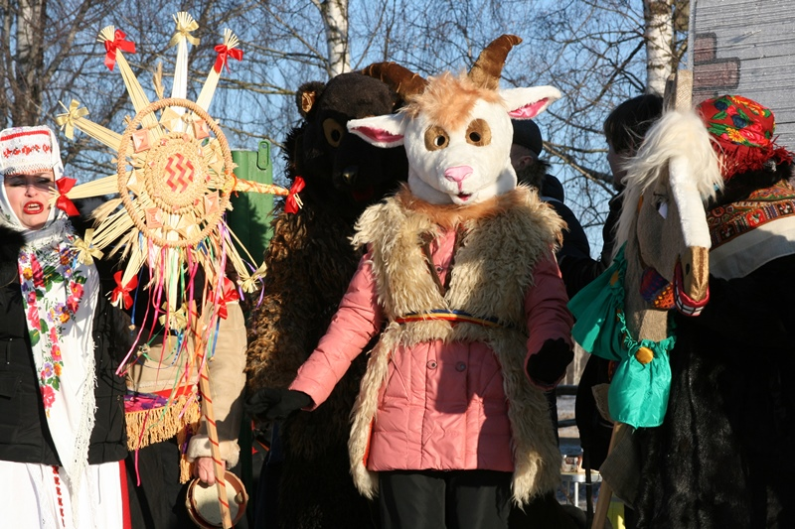
Калядоўшчыкi
  Яны спявалi калядныя песні, жадалi ўсяго лепшага, ігралi на музычных інструментах

Slide 6
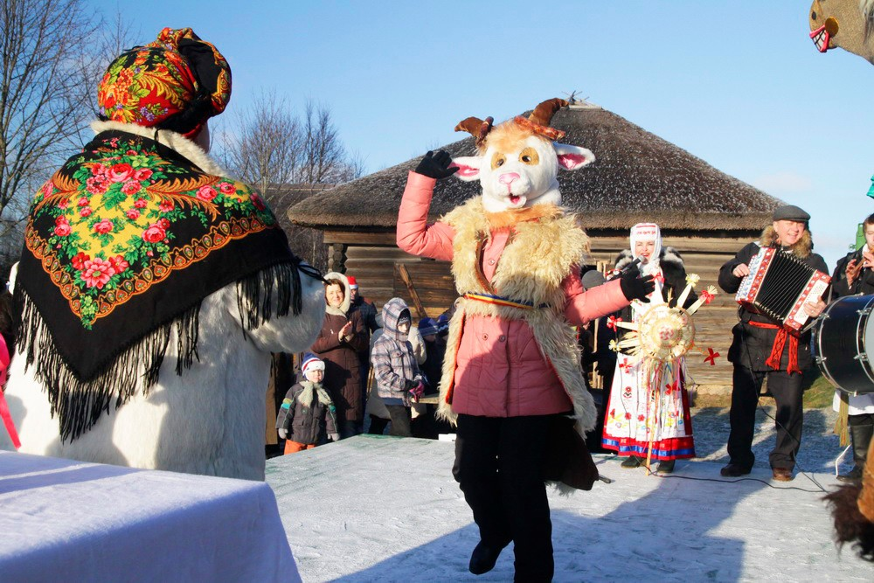
Часцей калядоўшчыкi прыходзiлi з «казой»
  Каза скакала пад песнi, «калола» прысутных рагамi, а ў канцы песнi падала i «памiрала»

Slide 7
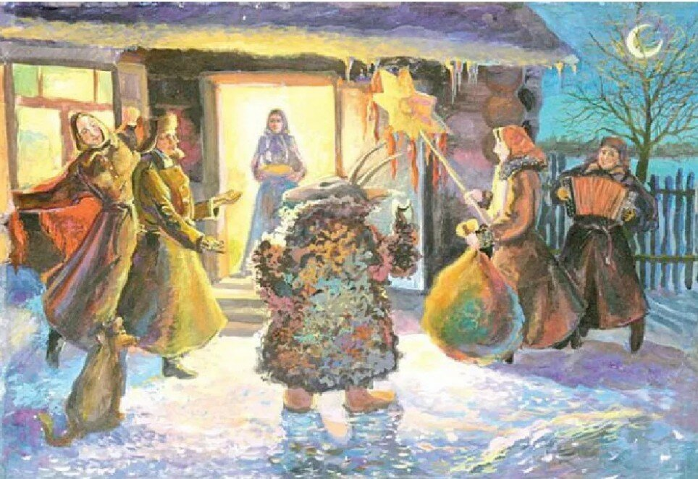
Гаспадары давалі ў падзяку
«казе» розныя прысмакі
Адмовіць калядоўшчыкам у пачастунках азначала наклікаць на сябе няміласць, пазбавіць поспеху на ўвесь наступны год

Slide 8
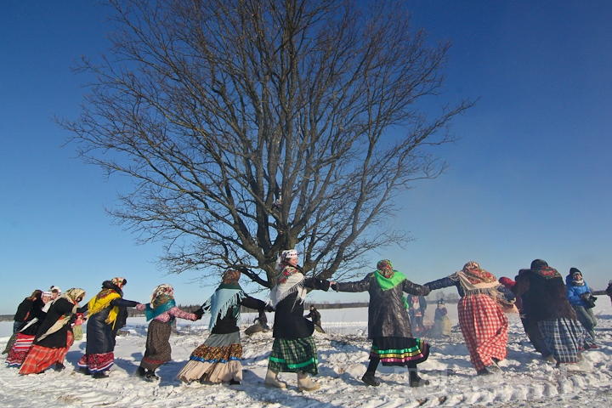
Калядоўшчыкі збіраліся ў адным месцы, з’ядалi падарункi, пелі песнi ды вадзiлi карагоды
Ад той пары і да сёння захаваўся звычай ладзіць маскарад на Новы год, абменьвацца падарункамі, вадзіць карагоды

Slide 9
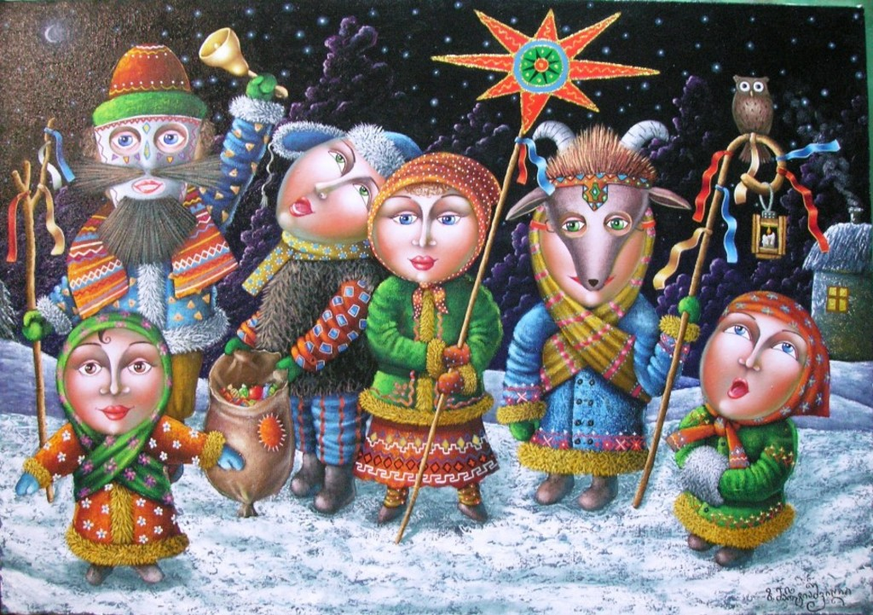
Так заканчвалася самае вясёлае і самае любімае свята

Slide 10



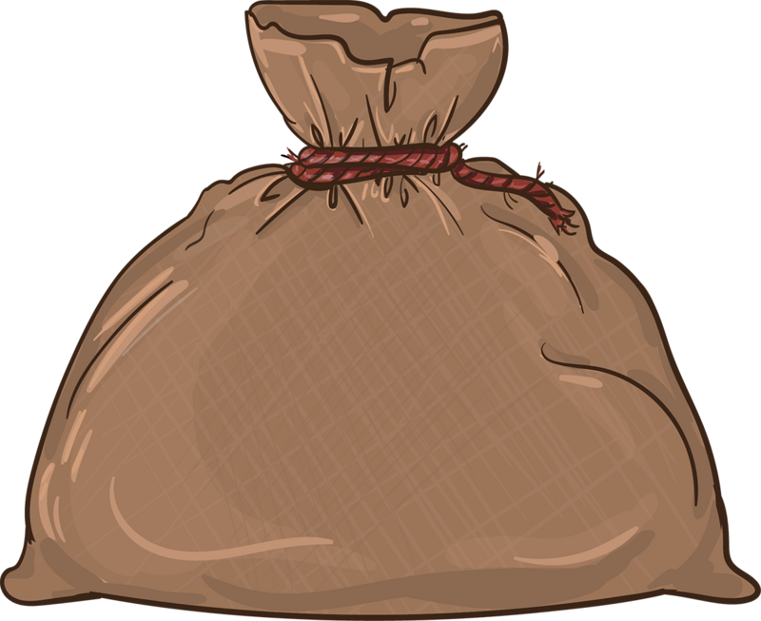
Праца ў групах
Гульня ў знатакоў
Заданне:
У пакетах – рэчы, якія
былі ў калядоўшчыкаў
Ваша задача за 5 хвілін
здагадацца для чаго гэтыя
рэчы былі ім патрэбны і
расказаць нам
2
1
3

Slide 11

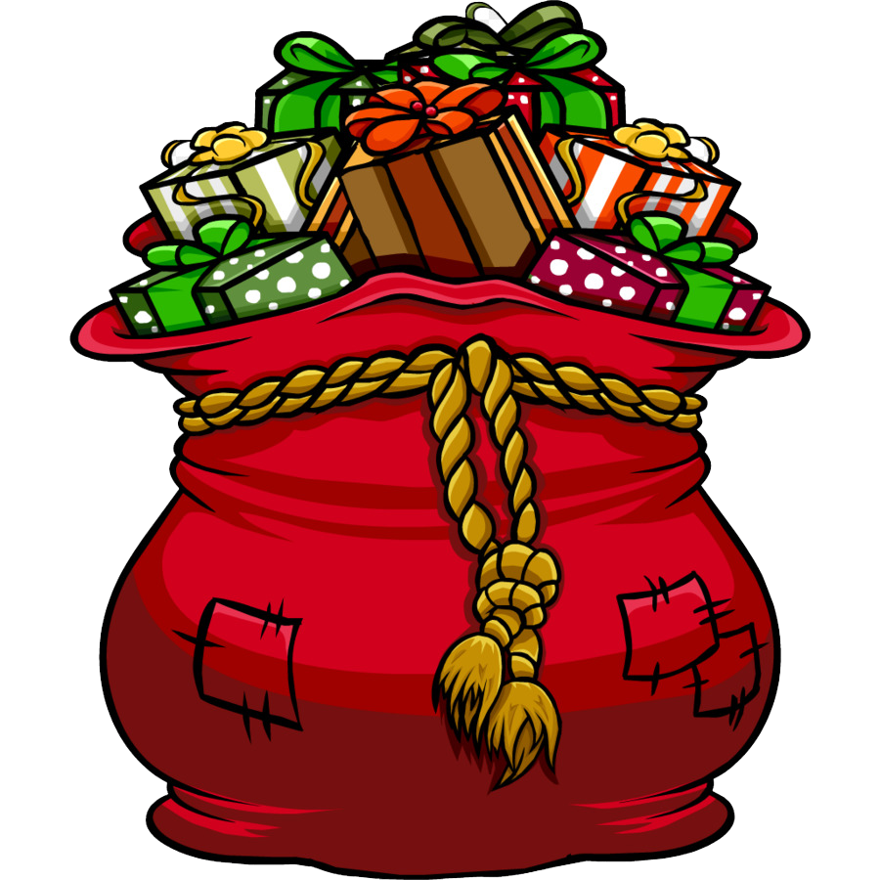
Першы пакет
1
Мяшок з тканiны для падарункаў

Slide 12
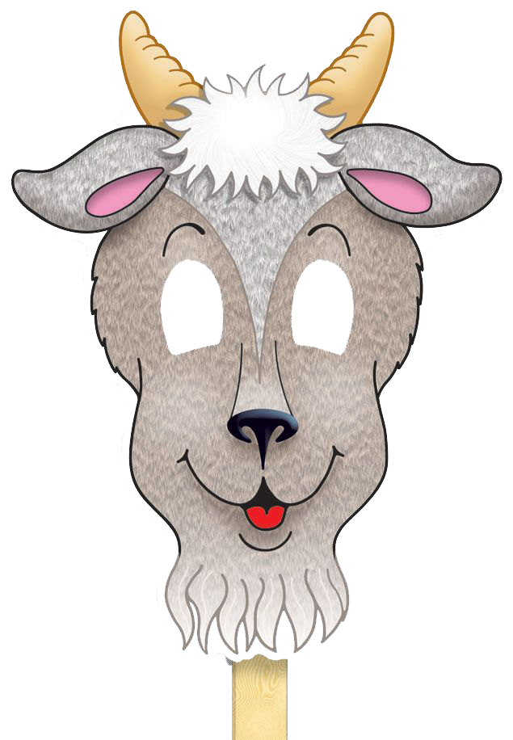
Другi пакет
2
2
Маска казы для параапранання ў Казу

Slide 13
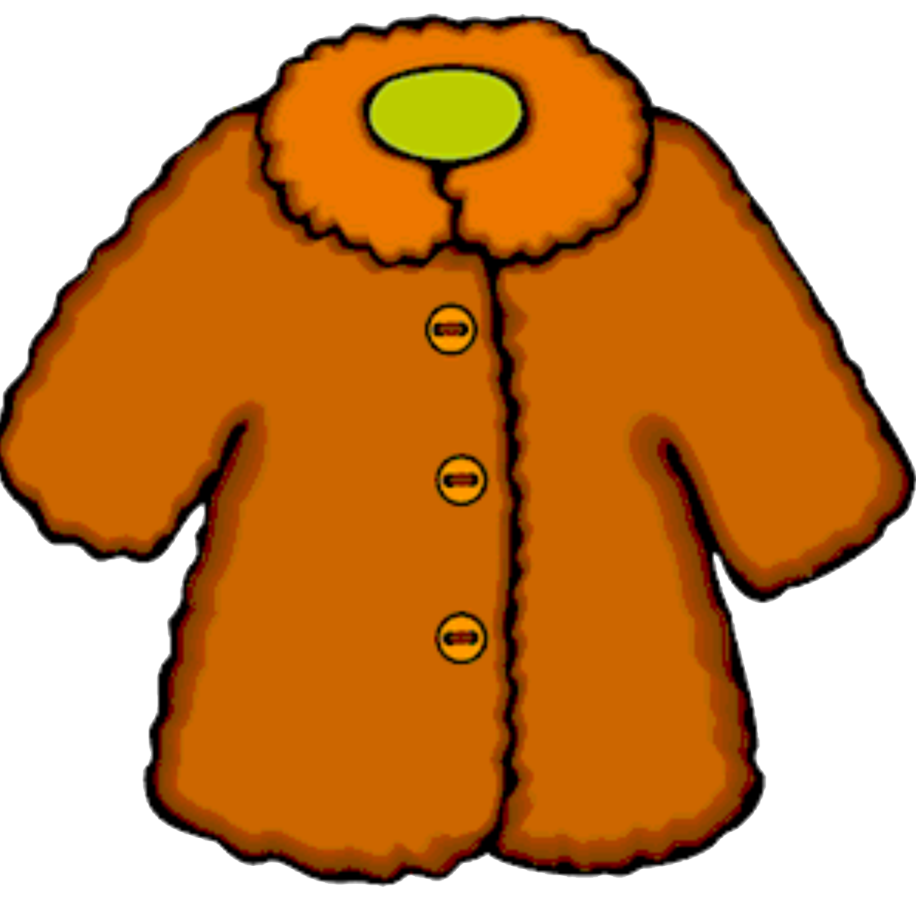
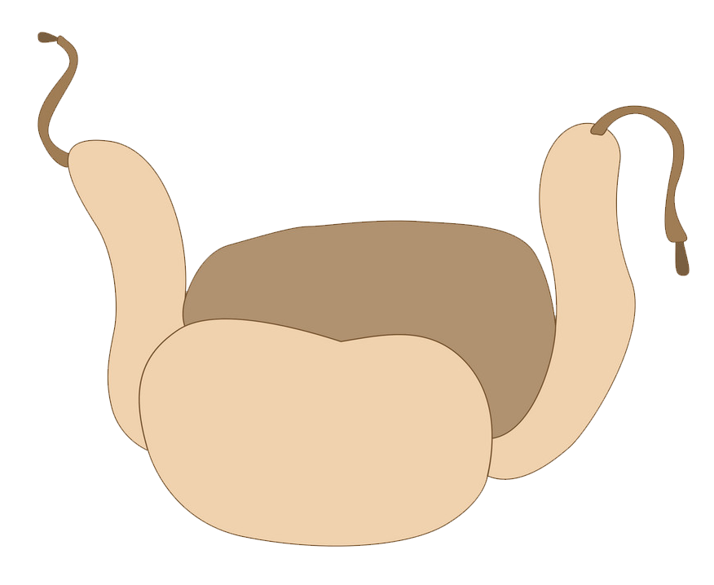
Трэцi пакет
3
Кажух ці футравая шапка
для параапранання ў Казу

Slide 14
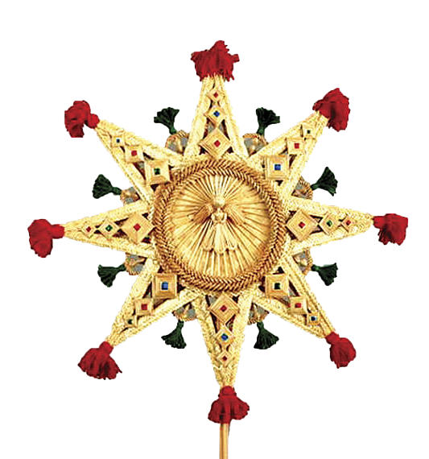

Калядная зорка
асвятляла дарогу
і прыносіла ў дом добрабыт

Slide 15
Праца ў парах
Красворд
1
2
3
4
5
6
1 варыянт
2 варыянт
1. Як назвалася жывёла, з якой
звычайна хадзiлi калядоўшчыкi?
3. Як называлi моладзь, якая
хадзiла па хатах?
5. Што давалi гаспадары калядоўшчыкам?
2. Колькi тыдняў працягвалiся Каляды?
4. Як назвалася галоўная калядная
страва?
6. Як называлiся танцы, якiя выконвалi
на Каляды?

Slide 16
Праверка
1
К А З А
1 варыянт
2
3
К А Л Я Д О Ў Ш Ч Ы К I
4
5
П А Д А Р У Н К I
6
Як назвалася жывёла, з якой звычайна хадзiлi
калядоўшчыкi?
3. Як называлi моладзь, якая хадзiла па хатах?
5. Што давалi гаспадары калядоўшчыкам?

Slide 17
Праверка
1
К А З А
2 варыянт
2
Д В А
3
К А Л Я Д О Ў Ш Ч Ы К I
4
К У Ц Ц Я
5
П А Д А Р У Н К I
6
К А Р А Г О Д Ы
2. Колькi тыдняў працягвалiся Каляды?
4. Як назвалася галоўная калядная страва?
6. Як называлiся танцы, якiя выконвалi на
Каляды?

Slide 18
Падвядзенне вынiкаў
Якое галоўнае слова ў нас атрымалася?
1
К А З А
2
Д В А
3
К А Л Я Д О Ў Ш Ч Ы К I
4
К У Ц Ц Я
5
П А Д А Р У Н К I
6
К А Р А Г О Д Ы

Slide 19
Падвядзенне вынiкаў
Ці спадабалася вам распавядаць сваім сябрам пра калядоўшчыкаў?
Якія цяжкасці вы адчувалі, калi працавалi разам?
Што вам спадабалася больш за ўсё?

Slide 20
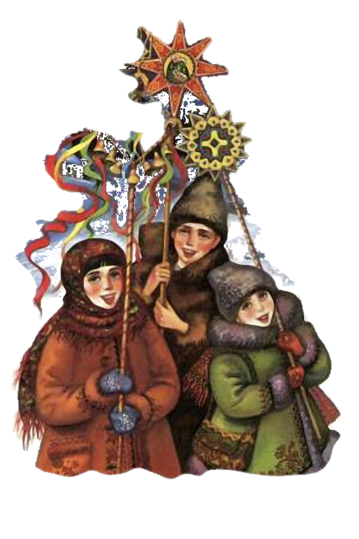

Дзякую за актыўны ўдзел
і сумесную працу
Да новых сустрэч!
playcast.ru

Slide 21
Спіс выкарыстаных крыніц
playcast.ru
topkyiv.info
shampan.by
sb.by
telegraf.by
people.onliner.by
baikal24.ru
yandex.uz
last.fm
pinterest.nz

